Slide 1


Slide 2


Slide 3
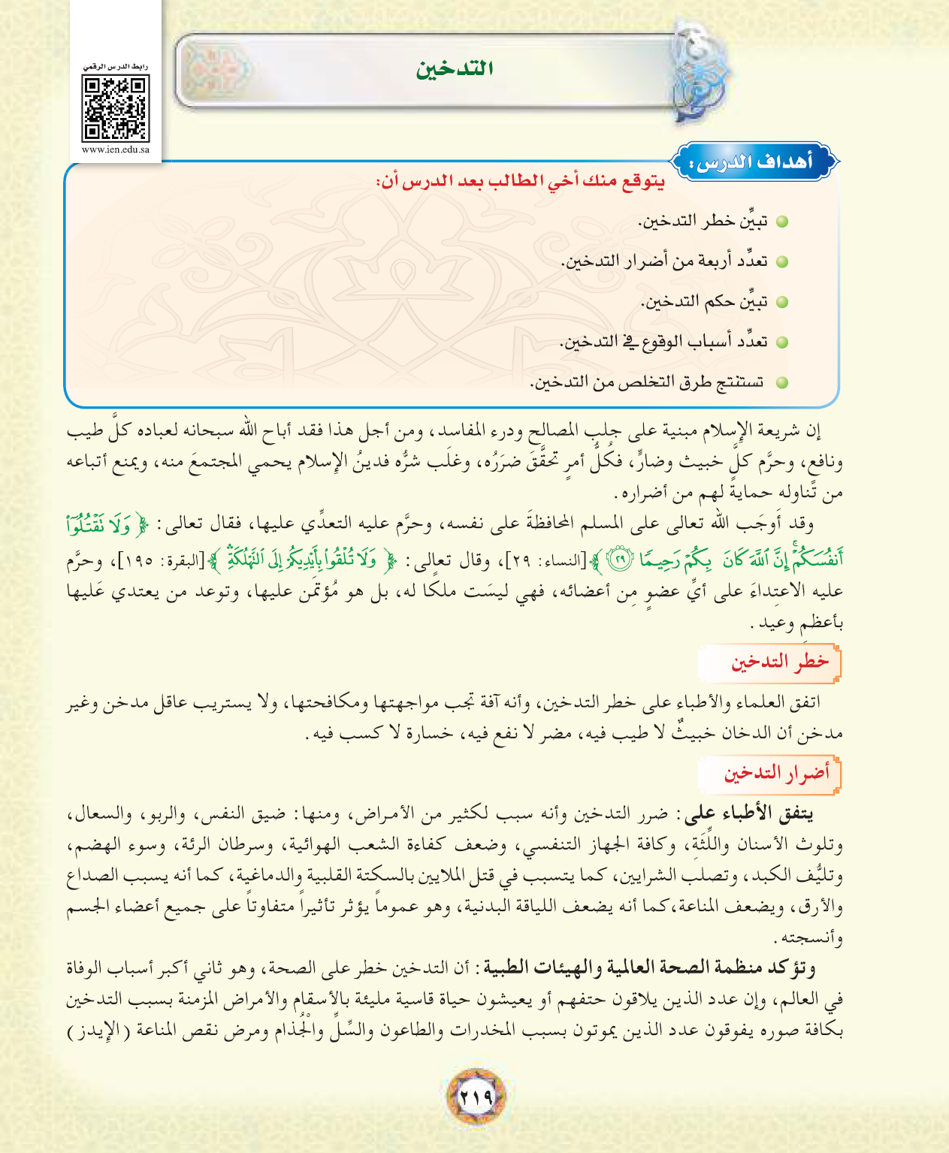
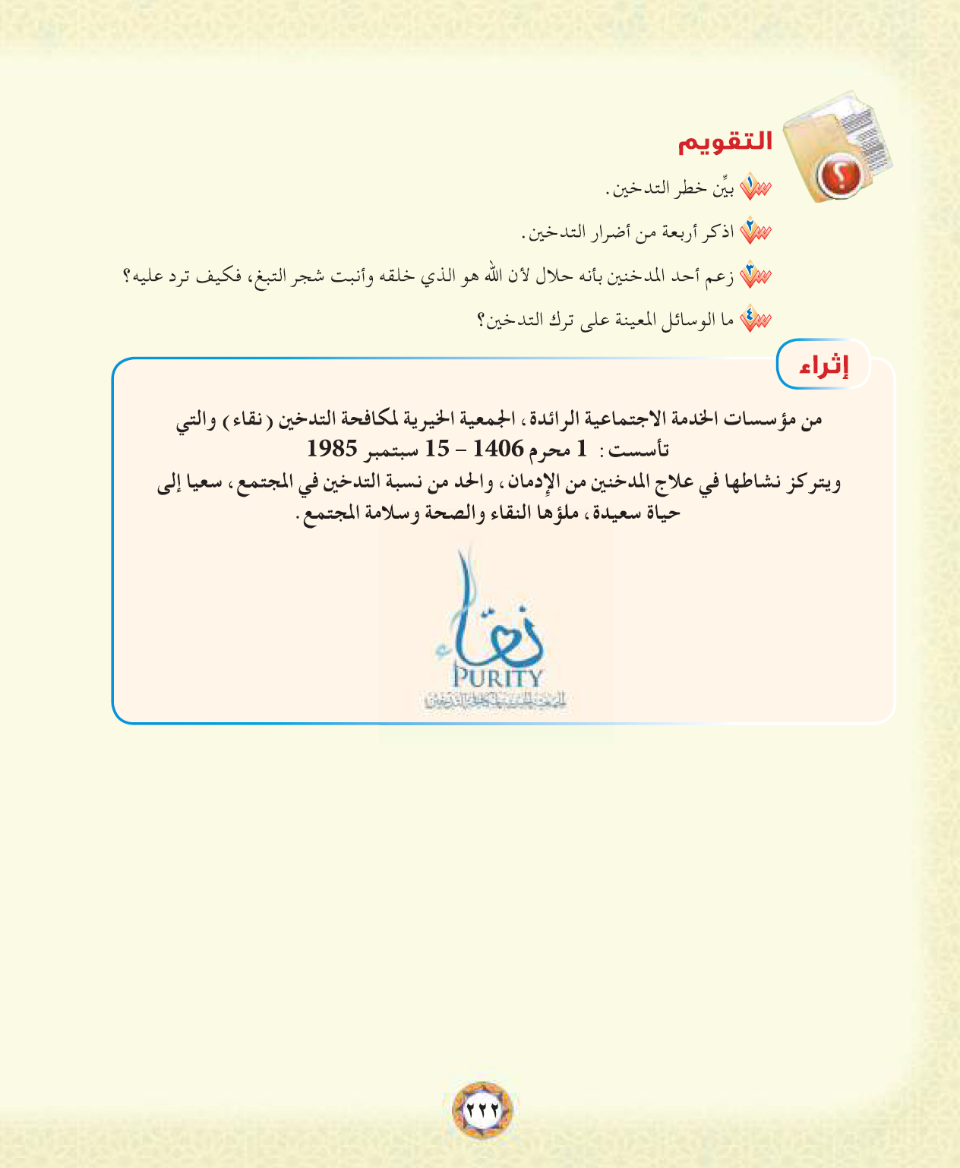

Slide 4
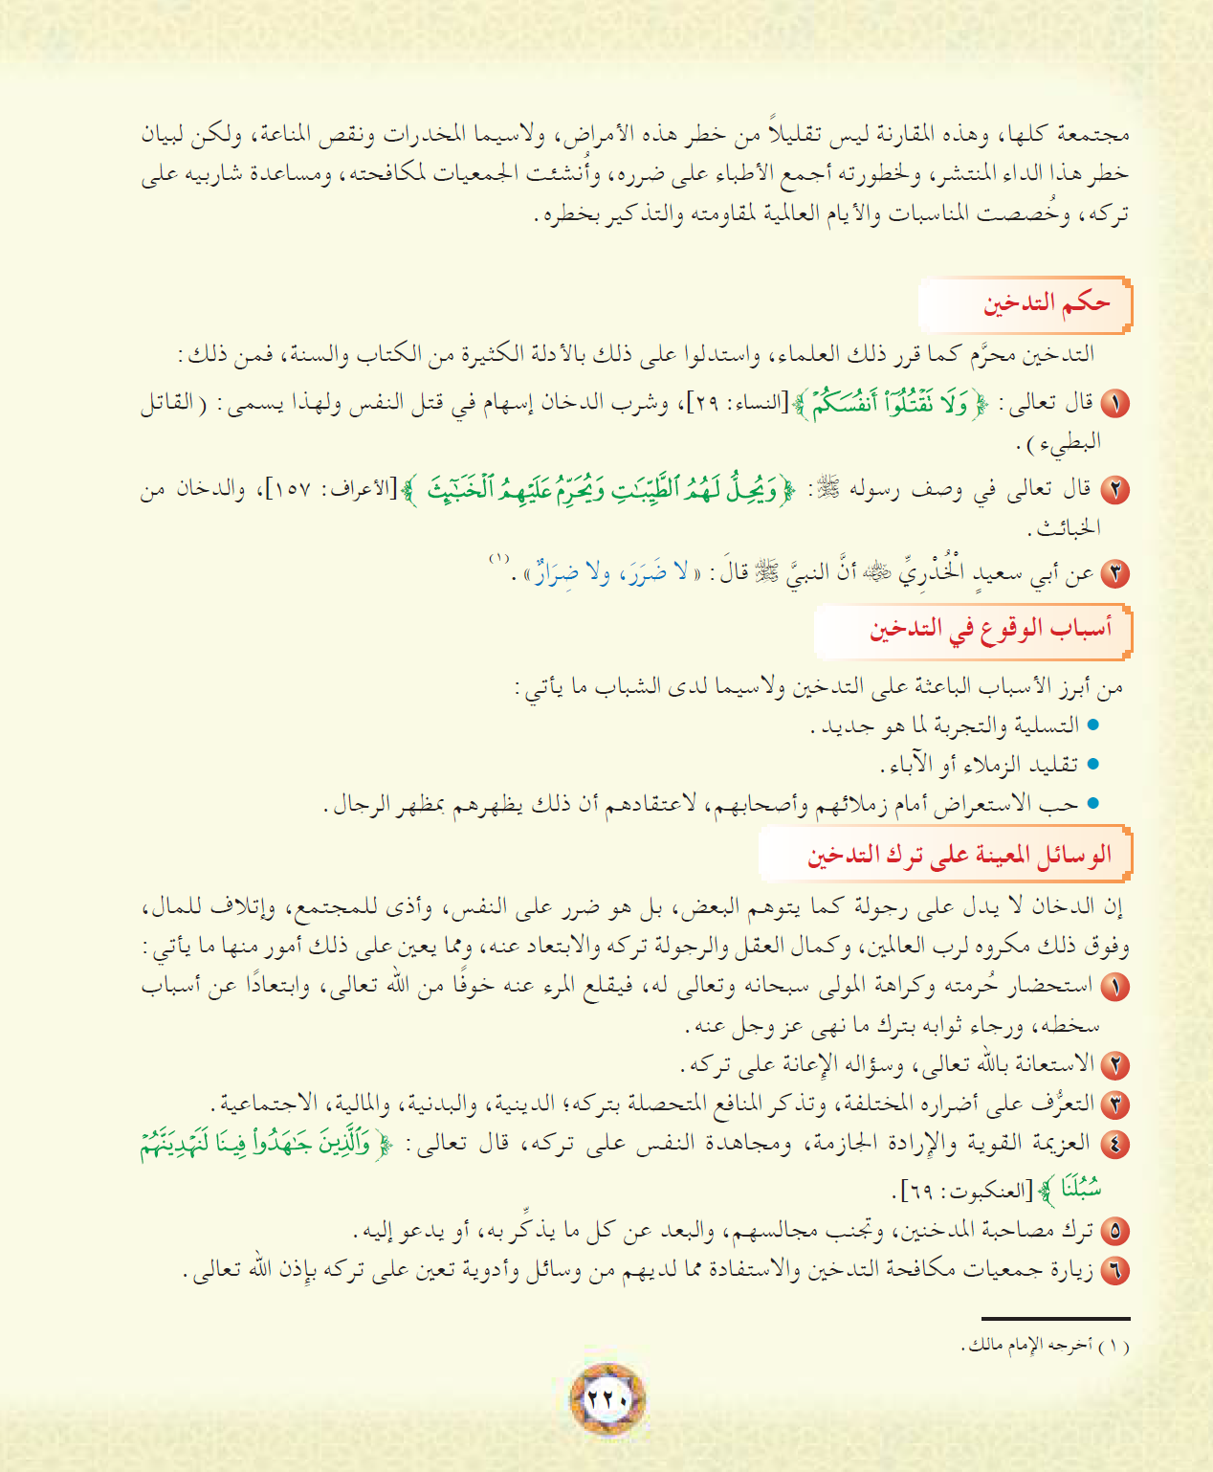
س: ما حكم التدخين ؟ مع الدليل .
س: ما الأسباب التي تؤدي إلى التدخين ؟

Slide 5
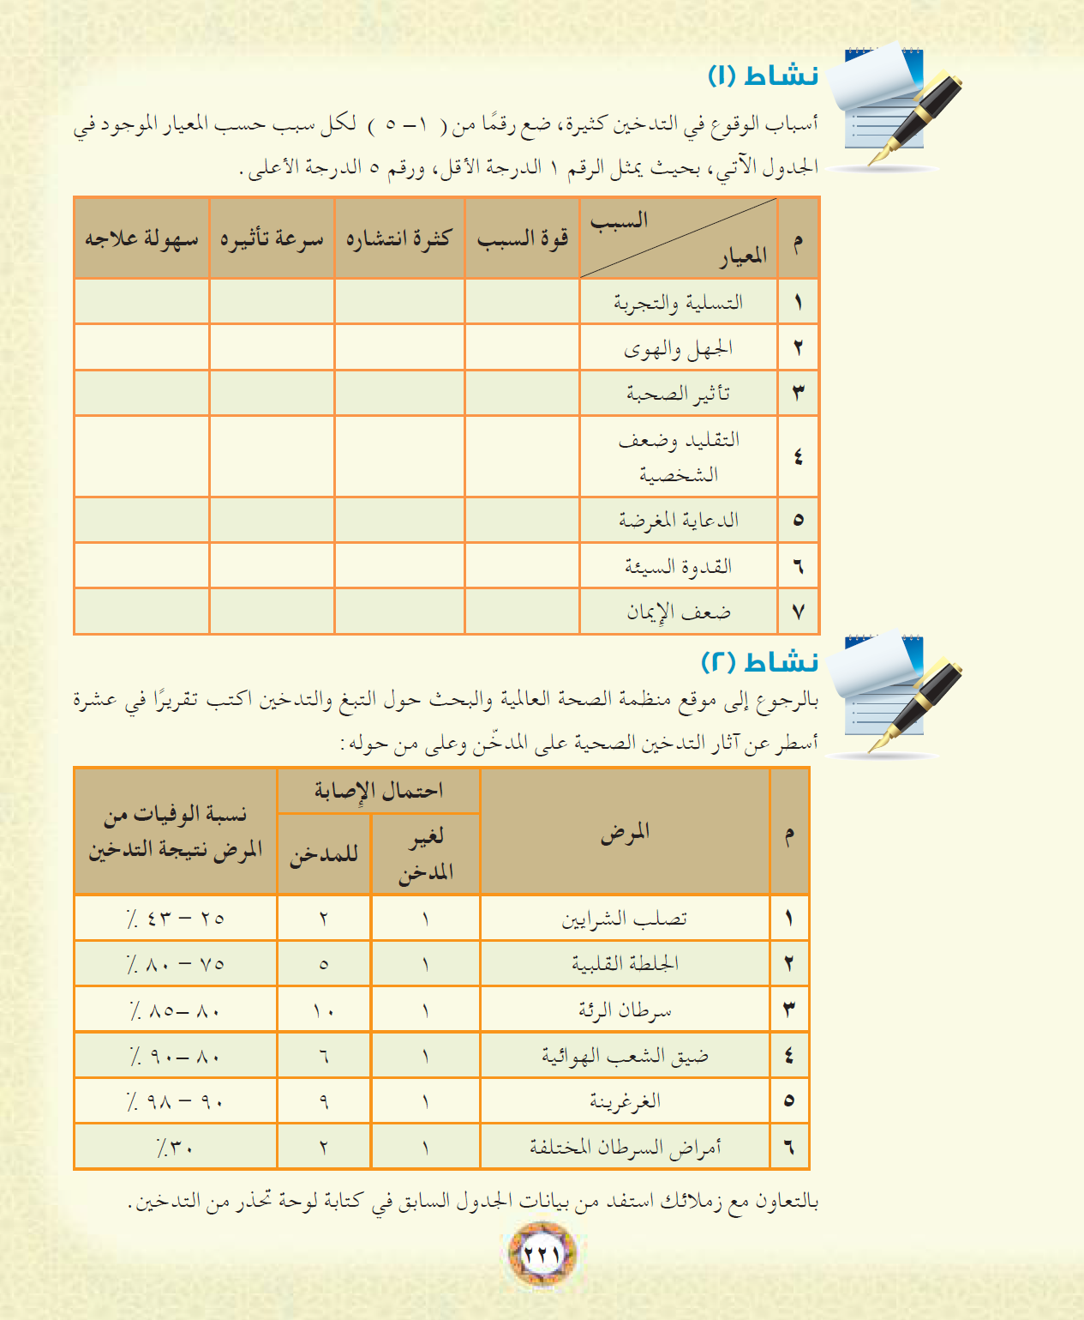

Slide 6
ج3: ليس كل ما يخلقه الله حلال بل قد يخلق الأشيـــاء الضارة ابتلاء وامتحانا
وشجرة التبغ شجرة ضارة اتفق العلماء والأطباء والعقلاء على ضررها
ص219
ص219
ص220

